Slide 1
XML
2004-06-..

Slide 2
Wat is XML?

Slide 3
Wat is XML?
XML staat voor:
eXtensible
Markup
Language
Universeel geaccepteerde standaard voor het uitwisselen van informatie (referentie: http://www.w3.org/XML/ )
XML is geen:
Programmeertaal
Systeem

Slide 4
Waarom XML?
XML is:
De standaard voor informatie-uitwisseling tussen applicaties
Platform-, leverancier- (software), medium onafhankelijk
Niet meer weg te denken
Het zit overal in
Eenvoudig te begrijpen voor mens en machine
Uitbreidbaar / flexibel

Slide 5
De oorsprong van XML
Internet
WWW
HTML
XML
GML
SGML
1970
1980
1990
2000
GML = Generalized Markup Language, IBM, 1969
SGML = Standard Generalized Markup Language, ISO 7786, 1978
HTML = HyperText Markup Language, 1992
XML = eXtensible Markup Language, 1997

Slide 6
Terminologie
XML
DTD / XML schema
XSLT
NameSpace - vastlegging van vocabulaire van een bepaald interessegebied (community)
XML
DTD / XML schema
XSLT - Stylesheet taal waarmee XML-files omgezet worden naar andere structuur, vormgeving of toepassing
XML
DTD / XML schema - regels over de structuur van informatie
(community)
XML - Eenvoudige syntax om informatie herkenbaar te maken voor applicaties en machines
XML
DTD / XML schema
XSLT
NameSpace

Slide 7
XML-Tools
XML Parser
XSLT Processor
XML editor Tool om XML-documenten (evt. Ook schema’s en stylesheets) mee te creëren en te valideren (in de meeste gevallen zijn een XML-parser en een XSLT-processor ingebouwd in een XML-editor. Voorbeeld: XML Spy)
XML Parser
XSLT Processor Tool om een XML-document en een XSLT-Stylesheet om te zetten naar andere structuur, vormgeving of toepassing
XML editor
XML Parser Tool om de informatie uit XML-documenten te interpreteren (bijvoorbeeld well-formed, valid)
XSLT Processor
XML-Parser
XSLT-Processor
XML-editor

Slide 8
Voorbeeld van XML
<?xml version="1.0" encoding="UTF-8"?>
<CV salarisnummer="12345" auteur=" X. Lacheman " documentdatum="2002-08-08">
<persoonlijke_gegevens>
<naam>Xantippe Marcus Lacheman</naam>
<adres>
<straat>Vonderweg</straat>
<huisnummer>11</huisnummer>
<postcode>5611 BK</postcode>
<woonplaats>Eindhoven</woonplaats>
</adres>
</persoonlijke_gegevens>
</CV>
1
3
2
1. XML-declaratie (xml version, encoding)
2. Elementen (<CV>, <persoonlijke_gegevens>, <naam>, <adres>,…etc.) Begin- & eind tag (<> en </> voor elk element)
3. Attributen (salarisnummer, auteur, documentdatum)
1. XML-declaratie (xml version, encoding)
2. Elementen (<CV>, <persoonlijke_gegevens>, <naam>, <adres>,…etc.) Begin- & eind tag (<> en </> voor elk element)
1. XML-declaratie (xml version, encoding)

Slide 9
Voorbeeld van XML
<?xml version="1.0" encoding="UTF-8"?>
<Weerrapport datum="2003-06-10">
<Station naam=“Terschelling”>
<Weersgegevens weertype=“licht-bewolkt”>
<Temperatuur eenheid=“Celsius”>19.2</Temperatuur>
<Wind richting=“N.O.”>
<Snelheid eenheid=“m/sec”>5</Snelheid>
</Wind>
<Zicht eenheid=“m”>1000</Zicht>
<Druk eenheid=“hPa”>1013</Druk>
</Weersgegevens>
</Station>
</Weerrapport>
1
3
2
1. XML-declaratie (xml version, encoding)
2. Elementen (<Weerrapport>, <Station>, <Weersgegevens>, <Wind>,…etc.) Begin- & eind tag (<> en </> voor elk element)
3. Attributen (datum, naam, weertype, eenheid, richting)
1. XML-declaratie (xml version, encoding)
2. Elementen (<Weerrapport>, <Station>, <Weersgegevens>, <Wind>,…etc.) Begin- & eind tag (<> en </> voor elk element)
1. XML-declaratie (xml version, encoding)

Slide 10
Well-formed XML
Een XML-document is altijd “well-formed” d.w.z. het document voldoet aan de syntaxregels van XML:
XML-header (version, encoding)
Elk element heeft een begin- & eind tag
Attribuutwaarden staan altijd tussen “”
…etc… (zie http://www.w3.org/XML/ )

Slide 11
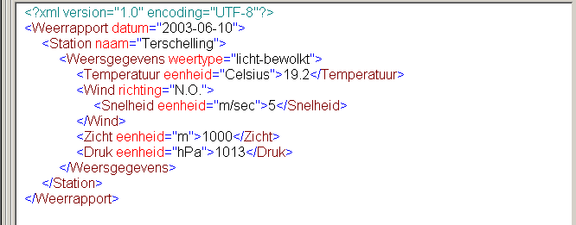
Voorbeeld Well-formed XML

Slide 12
Valid XML
Een XML-document wordt gekoppeld aan een voorgedefinieerde structuur, wanneer het een vereiste is dat de informatie altijd gevalideerd is. De voorgedefinieerde structuur wordt vastgelegd in:
XML-Schema
In dit geval is een XML-document, naast well-formed, altijd valid.
Oefening 1

Slide 13
XML-schema

Slide 14
Functie XML-schema
De context waarin elementen/attributen voorkomen
Welke elementen & attributen:
voor kunnen komen (optioneel)
voor moeten komen (verplicht)
In welke volgorde elementen voorkomen
Sequentieel
Keuze
Wat de inhoud van een element mag zijn
Andere elementen
Een of ander datatype (Built-in datatypes + Eigen datatypes) “dit element mag nooit een integer bevatten in de range van 0 tot 12,000”
Leeg

Slide 15
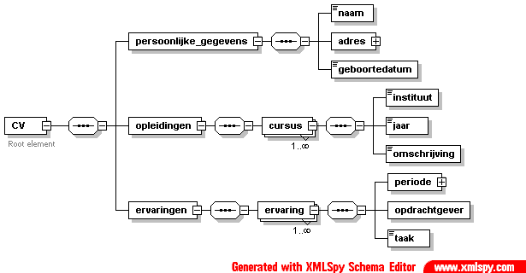
Voorbeeld XML-schema

Slide 16
Voorbeeld XML-schema
Built-in datatype “xs:string” (volgens W3C XML Schema specs)
<xs:element name=“cursus" type=“CursusType"/>
<xs:complexType name=“CursusType">
<xs:sequence>
<xs:element name=“instituut" type="xs:string"/>
<xs:element name=“jaar" type="xs:gYear"/>
<xs:element name=“omschrijving" type="xs:string"/>
</xs:sequence>
</xs:complexType>
Eigen datatype “CursusType”

Slide 17
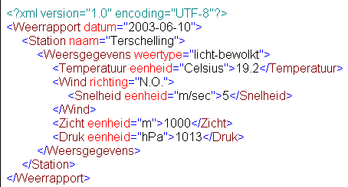
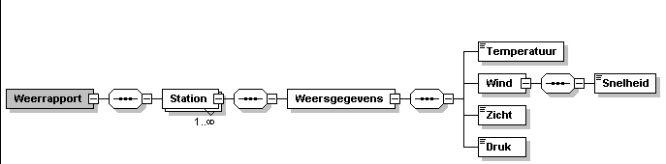
Voorbeeld XML + XML-schema
Well-formed XML Weerrapport
+
XML-schema
voor
Weerrapportages

Slide 18
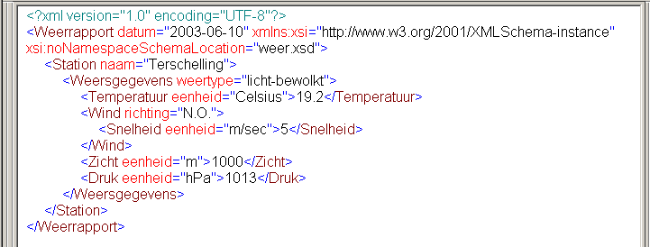
= Resultaat (Valid XML)

Slide 19
Voorbeeld van Structuur
Boek
Kaft
Inhoud
Titel beschrijving
Titel
Auteur
Uitgever
Inhoudsopgave
Titel
Hoofdstuk
Titel
Paragraaf
Tekst

Slide 20
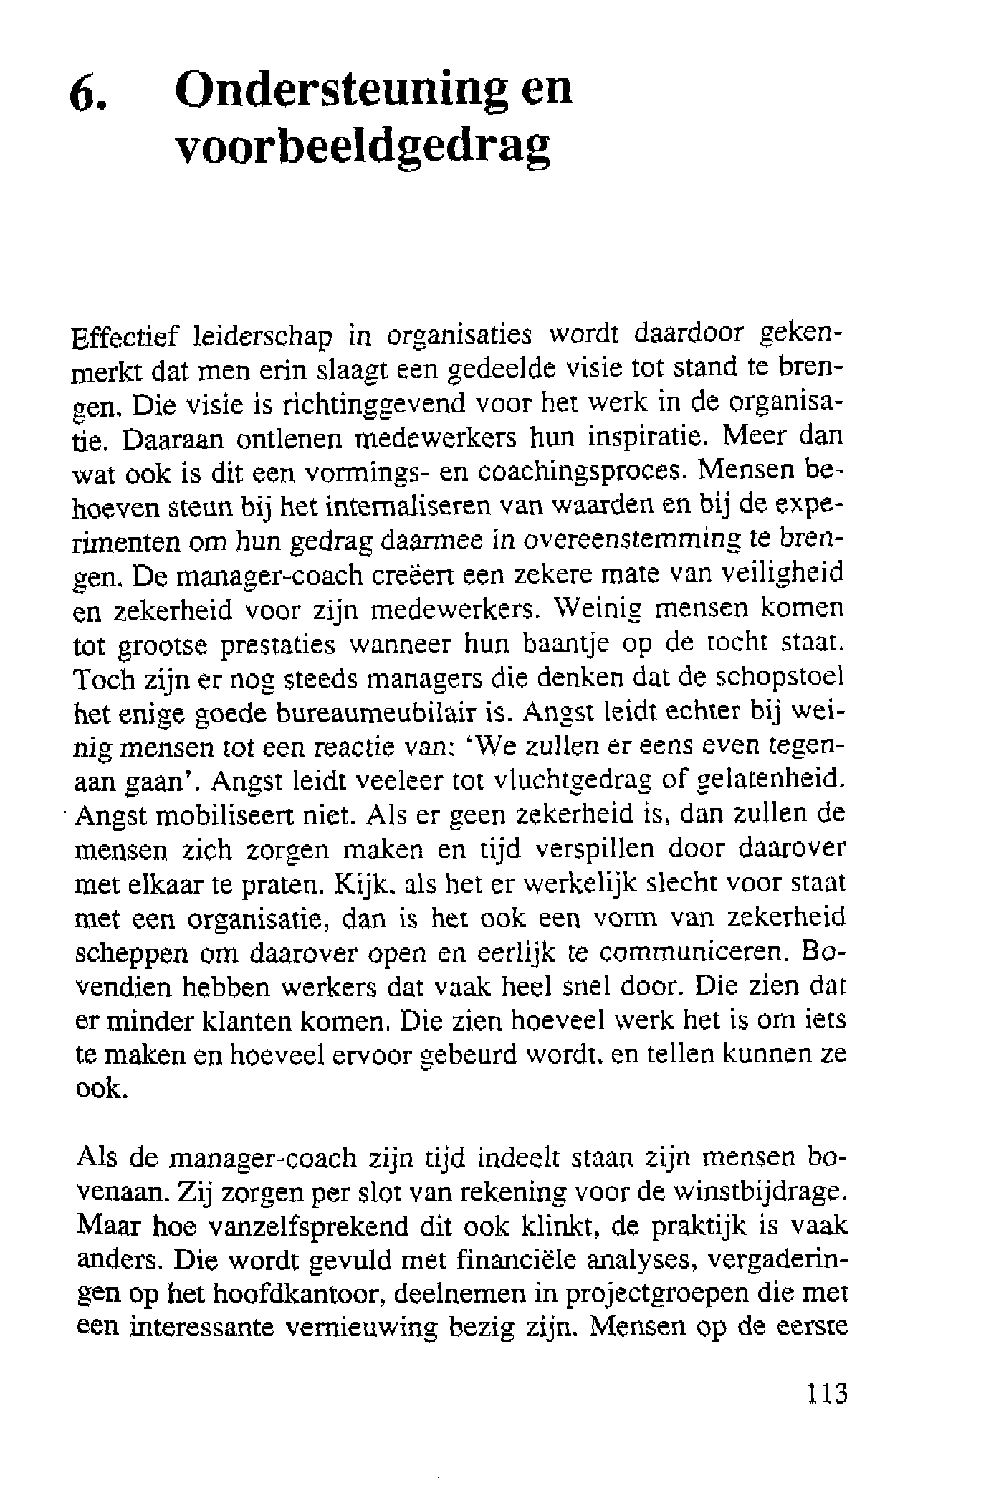
?
Titel
Tekst
Paragraaf
Hoofdstuk
Tekst
Paragraaf
Tekst
?

Slide 21
Voorbeeld van structuur
Kaft
Titel
Boek
Auteur
Titel beschr.
Uitgever
Inhouds-opgave
Titel
Inhoud
Titel
Hoofdstuk
Paragraaf
Tekst
Oefening 2

Slide 22
Mijn oplossing
Oefening 3

Slide 23
XML-namespaces

Slide 24
XML-namespace
Vocabulaire
Definieert een bepaald interesse-gebied in termen van elementen en attributen
In XML-schema wordt gebruik gemaakt van namespace prefix (voorvoegsel) om de informatie uniek te identificeren.
Overeenkomst
Organisaties spreken met elkaar af dat de data in de uit te wisselen informatie conform is aan voorgedefinieerde gegevensstructuur.
Implementatie
XML-schema
Het XML-schema is de vastlegging van de afspraak tussen organisaties ten aanzien van de structuur van de uit te wisselen informatie.

Slide 25
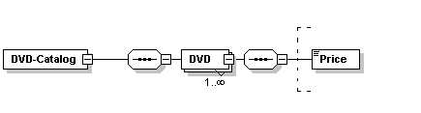
XML-namespace Vocabulaire : Termen & Semantiek
Term: Price
Betekent (semantiek):
Het door de consument te betalen bedrag
Kan gespecificeerd worden in verschillende valuta (€, $)

Slide 26
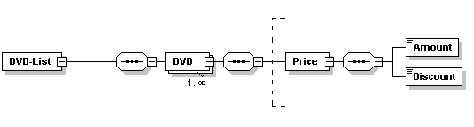
XML-namespace Vocabulaire : Termen & Semantiek
Term: Price
Betekent (semantiek):
De voor het product gespecificeerde prijs
Kan gespecificeerd worden in verschillende valuta (€, $)
M.b.v. de elementen “Amount” en “Discount” kan de detail-handelaar het bedrag berekenen dat de consument moet betalen.

Slide 27
Voorbeeld: XML-namespace
<?xml version="1.0"?>
<DVDS xmlns:ds ="http://www.dvd-specialist.com" xmlns:mmp="http://www.multimedia-products.com">
<DVD>
<Title>Finding Nemo</Title>
<ds:Price>20.99</ds:Price>
………..
</DVD>
<DVD>
<Title>The Matrix Revolutions</Title>
<mmp:Price>
<mmp:Amount>29.99</mmp:Amount>
<mmp:Discount>30</mmp:Discount>
</mmp:Price>
………..
</DVD>
</DVDS>
Namespace
indicator
“ds:” en “mmp:”

Slide 28
XSL(T)

Slide 29
Wat is XSL(T)
XSL(T) staat voor:
eXtensible
Stylesheet
Language
Universeel geaccepteerde standaard (referentie: http://www.w3.org/TR/xslt ) voor het transformeren van een XML informatiestructuur naar:
Een andere XML-informatiestructuur
Een ander data formaat, bijvoorbeeld:
XML 2 HTML (Browser)
XML 2 PDF (Portable Document Format)
XML 2 FO (Formatting Objects)
XML 2 …etc.

Slide 30
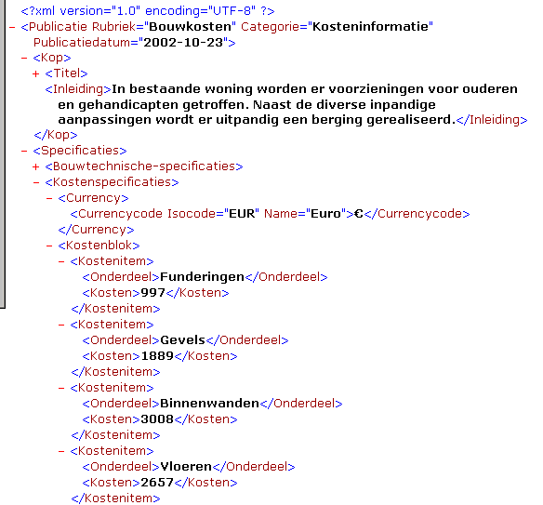
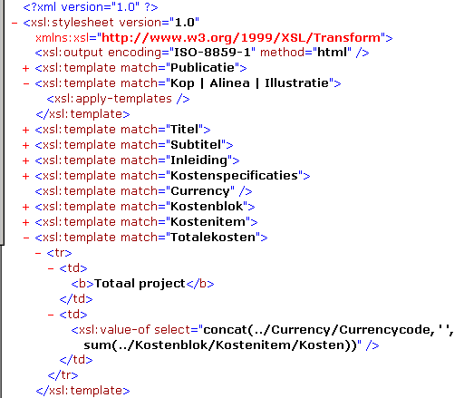
XML + XSLT stylesheet
XML
XSL(T)
+

Slide 31
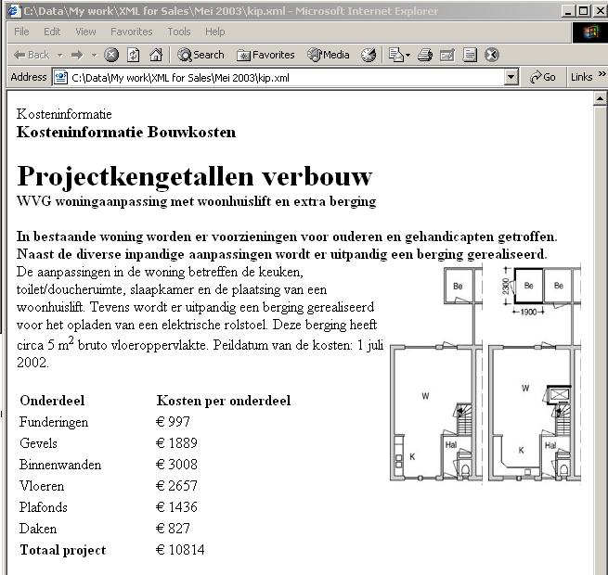
= Resultaat
In de browser

Slide 32
XML Wat kun je er nu mee?

Slide 33
Familie van technologieën
XML
ebXML
DIME
XSD
WSDL
JABBER
XML-ENC
RosettaNet
SOAP
MathML
SAML
cXML
DISCO
XMLP
XLINK
CPP-CPA
DSML
UDDI
WSFL
WSEL
P3P
DAML-S
X-KISS
XKMS
XSLT
PKI
DOM
PCML
(ParaCetaMoL - which is what you’ll need after reading about all of these)

Slide 34

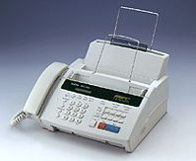
N*M spaghetti architectuur

Slide 35
N*M spaghetti architectuur

Slide 36

N*M spaghetti architectuur

Slide 37
N*M spaghetti architectuur

Slide 38

N*M spaghetti architectuur

Slide 39
“the cut & paste crisis”
Ontwikkeling
Productie
Logistiek
Verkoop & Marketing
Onderhoud

Slide 40


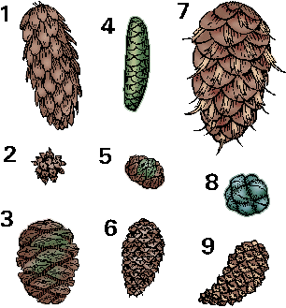



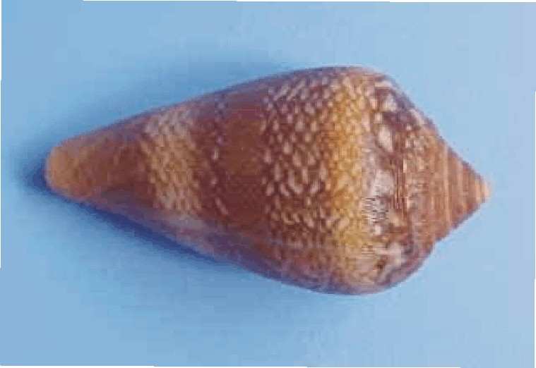
Zoeken of vinden ?

Slide 41
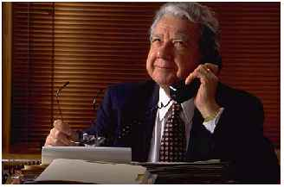


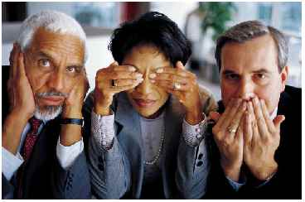




eCommunities realiseren
eCommunity?

Slide 42
Vinden!

Slide 43
Uniforme Interpretatie van inhoud
<Name context=“Geology” subject=“Apex”>CONE</Name>

Slide 44
Uniforme Interpretatie van inhoud
<Name context=“Industry” subject=“Company”>CONE</Name>

Slide 45
Uniforme Interpretatie van inhoud
<Name context=“Math” subject=“Object”>CONE</Name>

Slide 46
Uniforme Interpretatie van inhoud
<Name context=“Food” subject=“Ice cream”>CONE</Name>

Slide 47
Uniforme Interpretatie van inhoud
<Name context=“Aerospace” subject=“Nose”>CONE</Name>

Slide 48

Uniforme Interpretatie van inhoud
<Name context=“Flora” subject=“Pineapple”>CONE</Name>

Slide 49
Uniforme Interpretatie van inhoud
<Name context=“Marine” subject=“Killer Snail”>CONE</Name>

Slide 50
Gerichter zoeken
<Name context=“Geology” subject=“Apex”>CONE</Name>
<Name context=“Industry” subject=“Company”>CONE</Name>
<Name context=“Math” subject=“Object”>CONE</Name>
<Name context=“Food” subject=“Ice cream”>CONE</Name>
<Name context=“Aerospace” subject=“Nose”>CONE</Name>
<Name context=“Flora” subject=“Pineapple”>CONE</Name>
<Name context=“Marine” subject=“Killer Snail”>CONE</Name>

Slide 51
N*M spaghetti architectuur

Slide 52
N+M door Content Integratie
XML Intelligentie
XML Intelligentie

Slide 53
“the cut & paste crises”
Ontwikkeling
Productie
Logistiek
Verkoop & Marketing
Onderhoud

Slide 54
Enterprise Intelligence
Ontwikkeling
Productie
Logistiek
Verkoop & Marketing
Onderhoud
XML verrijkte objecten

Slide 55
Content Enrichment & Connection
Engineering
Production
Klanten
Logistics
Sales & Marketing
Maintenance
XML enriched objects
eCommunity
NameSpace
XML enriched objects
XML enriched objects
Werkgroep
Engineering
Leveranciers
Engineering
Production
Logistics
Sales & Marketing
Maintenance
Production
Logistics
Sales & Marketing
Maintenance

Slide 56
De juiste context
100
ºC
212
ºF
373
ºK

Slide 57

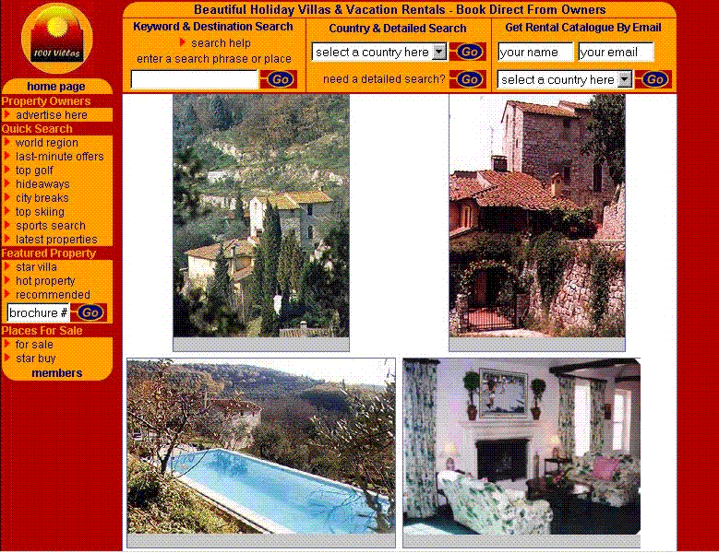
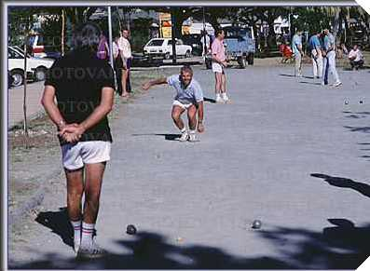
Perceptie van de waarheid

Slide 58
Context

Slide 59
Samenvattend
Extensible
Community
Uniforme interpretatie
Context
Oefening 4

Slide 60
Mijn oplossing

Slide 61
Referenties
Zelfstudie
Online tutorials “http://www.w3schools.com” “http://www.xfront.com” “K:\BAS Zuid Java\Kennis-opbouw\XML\XML-oefeningen.pdf”
Possible international XML initiatives
XML in Industry “http://www.xml.org”
W3C XML Schema specifications
XML Schema Part 0: Primer “http://www.w3.org/TR/xmlschema-0/”
XML Schema Part 1: Structures “http://www.w3.org/TR/xmlschema-1/”
XML Schema Part 2: Datatypes “http://www.w3.org/TR/xmlschema-2/”

Slide 62
Referenties
W3C A to Z
W3C XML Specifications & guidelines “http://www.w3.org/”
XML.com
Books, Articles, software & tools and much more…...
“http://www.xml.com/”

